Slide 1
面向信号干扰检测与识别的视频传输平台开发
Interference-Aware Adaptive Video Transmission Platform Based on CCNN
视频源
编码
QPSK
USRP
CCNN识别
自适应
→
→
→
→
→
李智杰 2022010843 通信工程（卓越） 指导教师：刘磊 北京信息科技大学 信息与通信工程学院
01

Slide 2
汇报提纲
1
研究背景与意义
2
系统总体设计
3
CCNN干扰识别模型
4
视频传输系统实现
5
实验结果与分析
6
总结与展望
02

Slide 3
研究背景
无线通信场景中电磁环境复杂，干扰会导致视频链路质量下降甚至中断
传统功率谱阈值方法可解释性强，但低JSR下区分能力有限
深度学习可直接从IQ信号中学习时域和频域特征
需要从算法识别走向可演示、可验证的软件无线电系统
本文关注的问题
识别：干扰类型是什么
决策：链路参数如何调整
验证：硬件平台能否闭环运行
03

Slide 4
国内外研究现状
方向 | 典型方法 | 不足
干扰检测 | PSD、谱熵、统计阈值 | 低JSR下灵敏度不足，类型区分能力弱
深度识别 | CNN、Transformer、时频图分类 | 需要与真实链路结合验证
软件无线电 | USRP/GNU Radio硬件在环 | 实时处理和缓冲调度要求高
自适应传输 | AMC、FEC、码率控制 | 需要稳定的干扰感知输入
本文将 CCNN 干扰识别、视频传输链路和 USRP 实机验证整合为完整平台。
04

Slide 5
本文主要工作
构建7类干扰识别模型：LFM、MTJ、NAM、NFM、STJ、SIN、Clean
实现视频源、JPEG、分包、FEC、QPSK调制解调和RF收发链路
设计多级滞后自适应策略，动态调整JPEG质量、FEC和帧率
完成仿真模式、USRP full模式和实时可视化面板验证
形成论文、Word文档和答辩PPT等交付材料
05

Slide 6
系统总体架构
视频源
JPEG
分包/FEC
QPSK
信道/USRP
AGC/CFO
CCNN
自适应
→
→
→
→
→
→
→
模块 | 功能
TX链路 | 视频采集、压缩、编码、调制、发射
RX链路 | 接收、同步、解调、解码、显示
控制链路 | 干扰识别、等级判定、参数反馈
06

Slide 7
运行模式与关键参数
参数 | 仿真模式 | USRP实机模式
视频分辨率 | 320×240 | 160×120
基准JPEG质量 | 70 | 30
基准帧率 | 25 fps | 5 fps
调制方式 | QPSK | QPSK
采样率 | 2 MHz | 2 MHz
中心频率 | 2.45 GHz | 2.45 GHz
07

Slide 8
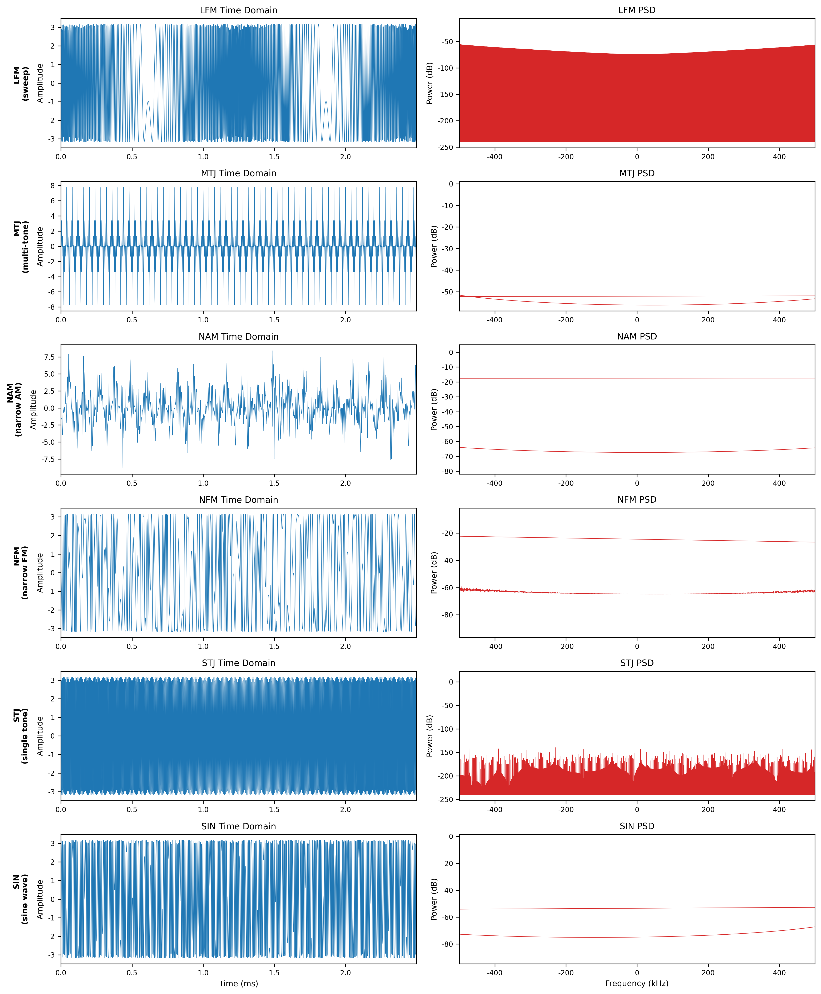
7类干扰信号模型
08

Slide 9
CCNN网络结构
IQ输入
CNN
ResNet+SE
TCC注意力
AvgPool
Softmax
→
→
→
→
→
模块 | 作用 | 参数量占比
CNN特征提取 | 提取局部时域特征 | 39.2%
残差网络+SE | 增强重要通道并稳定训练 | 20.3%
多头因果注意力 | 建模序列依赖关系 | 37.1%
分类器 | 输出7类概率 | 3.3%
09

Slide 10
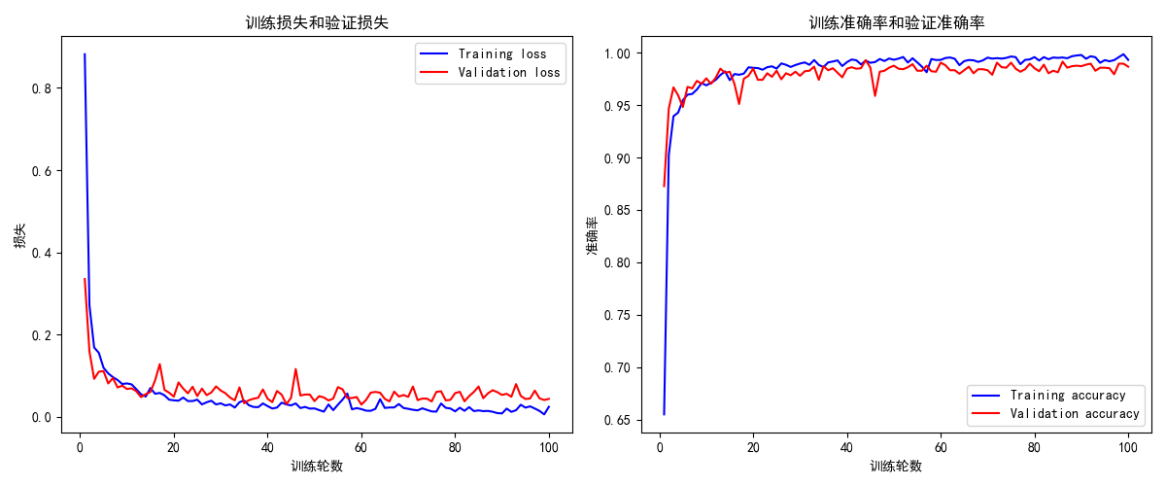
模型训练结果
指标 | 结果
最佳模型 | epoch 26
总体准确率 | 99.91%
参数量 | 96,921
输入长度 | 5000点IQ信号
模型规模小，适合实时推理；在中高JSR下分类稳定。
10

Slide 11
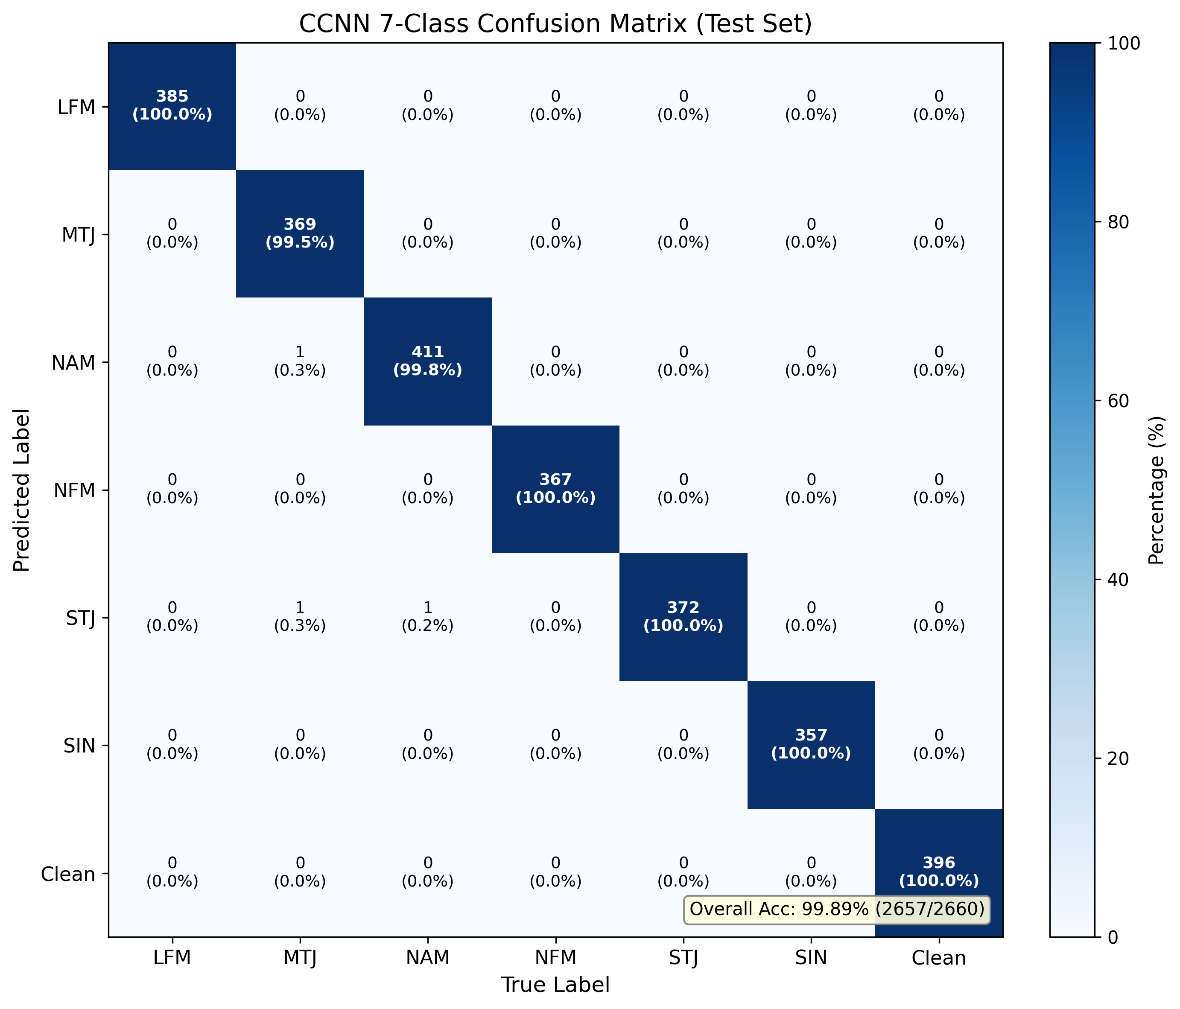
混淆矩阵
7类分类任务
Clean类误报率低
主要混淆集中在低JSR窄带类
为自适应策略提供稳定输入
11

Slide 12
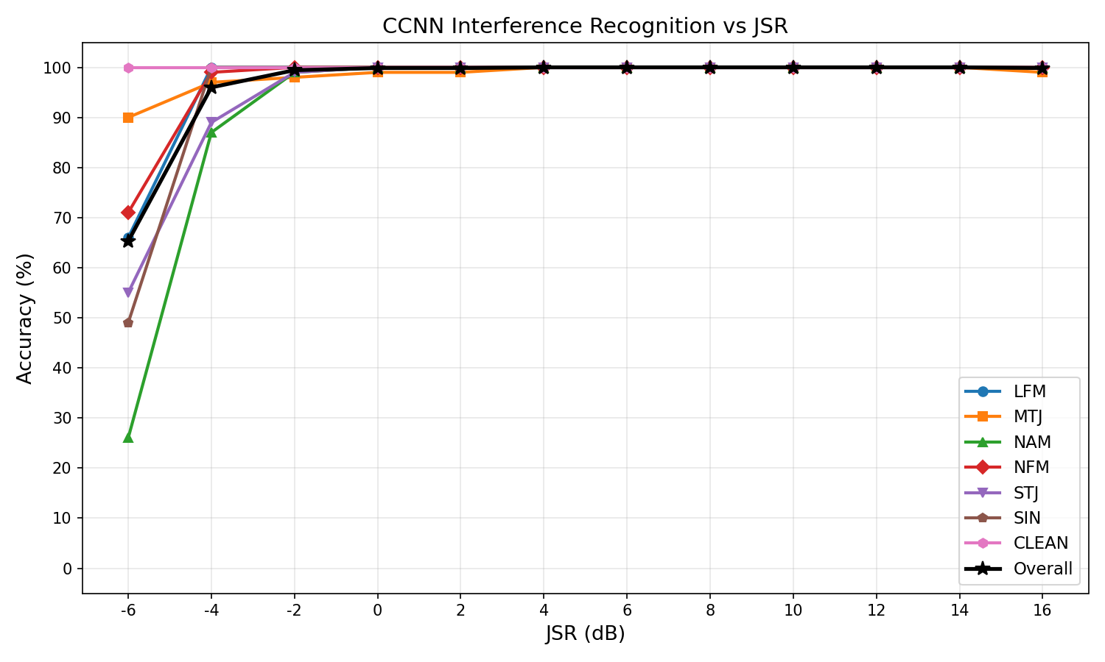
JSR鲁棒性分析
JSR区间 | 识别表现
≥ 0 dB | 约99.9%
-2 dB | 约99.4%
-4 dB | 约96.0%
-6 dB | 约65.3%
低JSR下NAM/STJ更难区分，后续可增加低JSR样本密度。
12

Slide 13
视频传输TX/RX链路
视频帧
JPEG
分包
FEC
QPSK
USRP发送
→
→
→
→
→
USRP接收
AGC
同步/CFO
解调
FEC解码
视频显示
→
→
→
→
→
链路设计 | 关键点
帧结构 | 14字节协议头 + 480字节载荷 + CRC16
物理层 | QPSK，RRC滚降系数0.35，2 MHz采样率
13

Slide 14
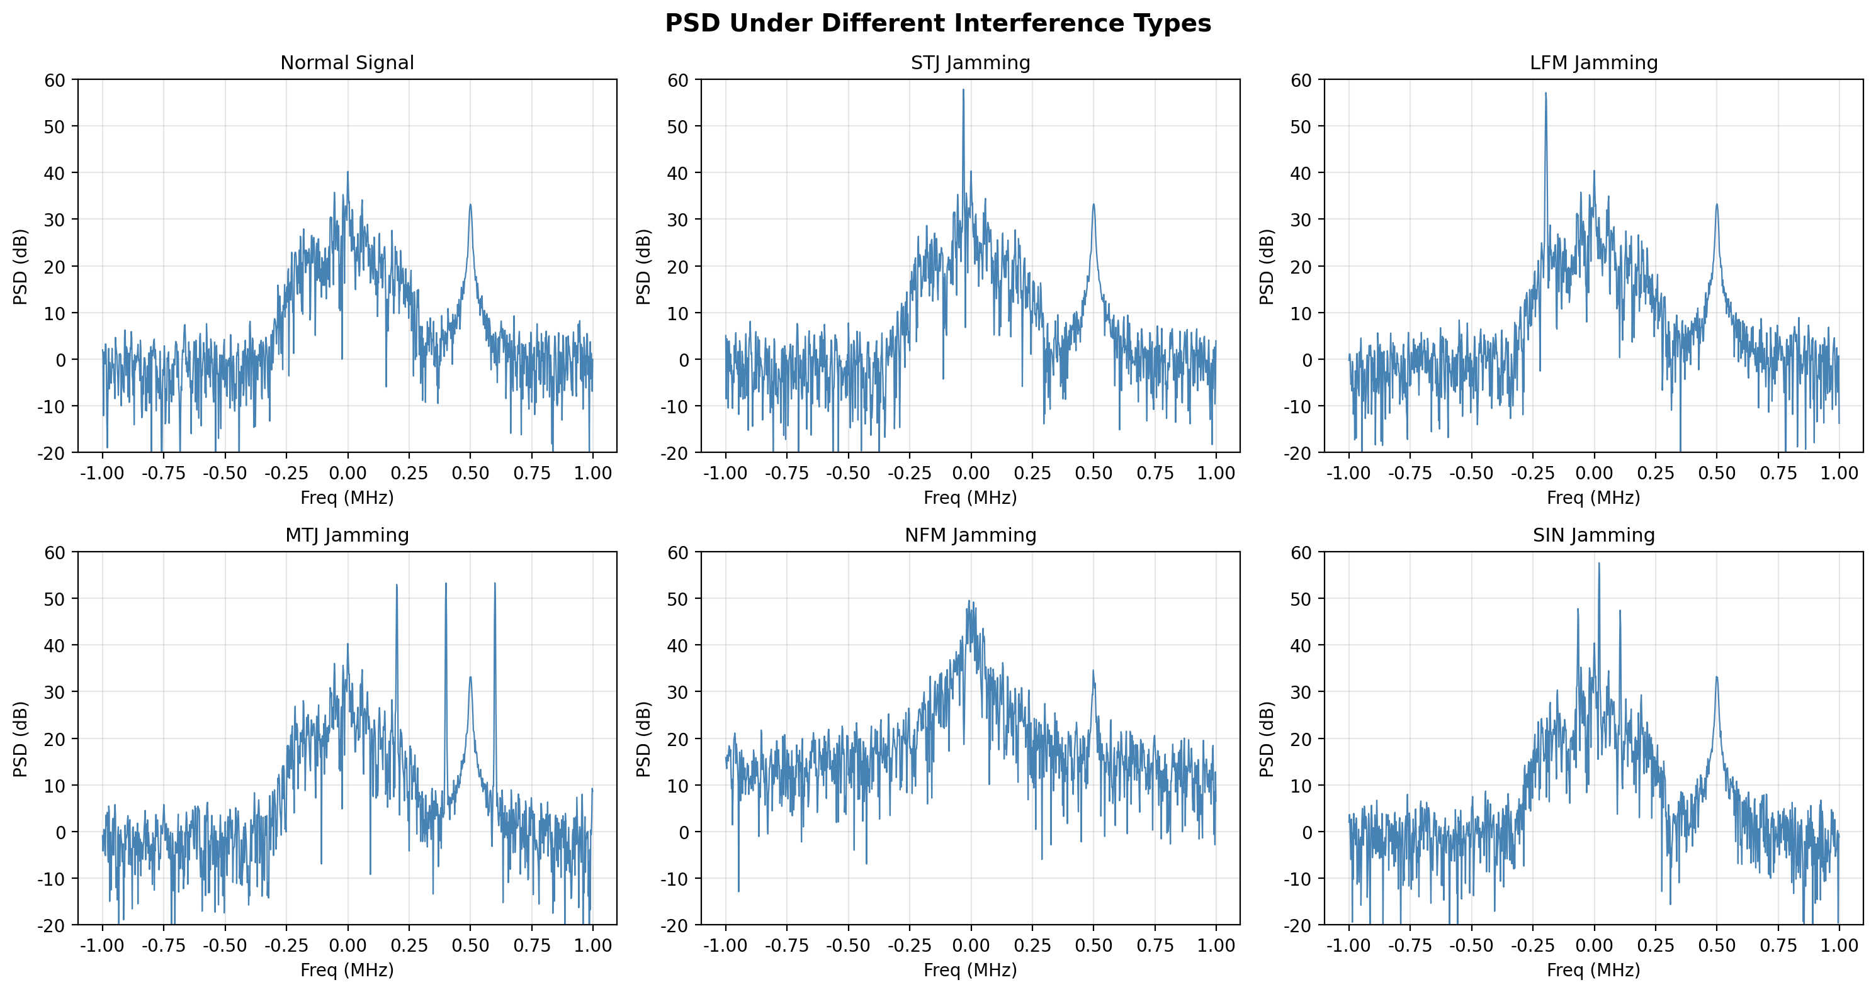
功率谱监测与实时可视化
PSD实时显示当前RF频谱
CCNN概率柱状图展示7类置信度
I/Q时域波形辅助判断接收状态
JSR曲线用于展示模型鲁棒性
14

Slide 15
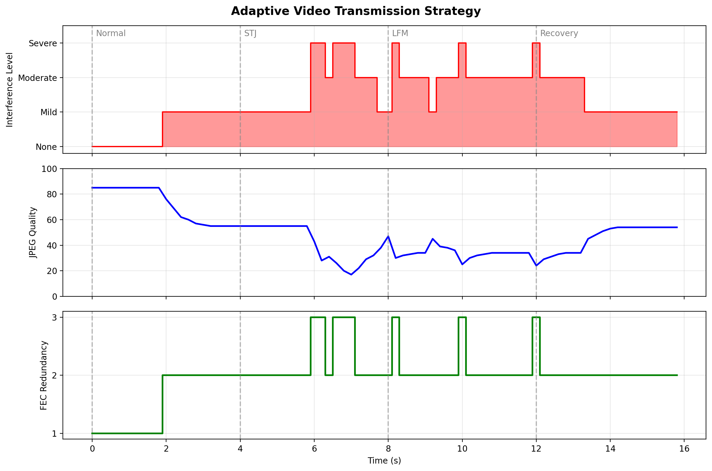
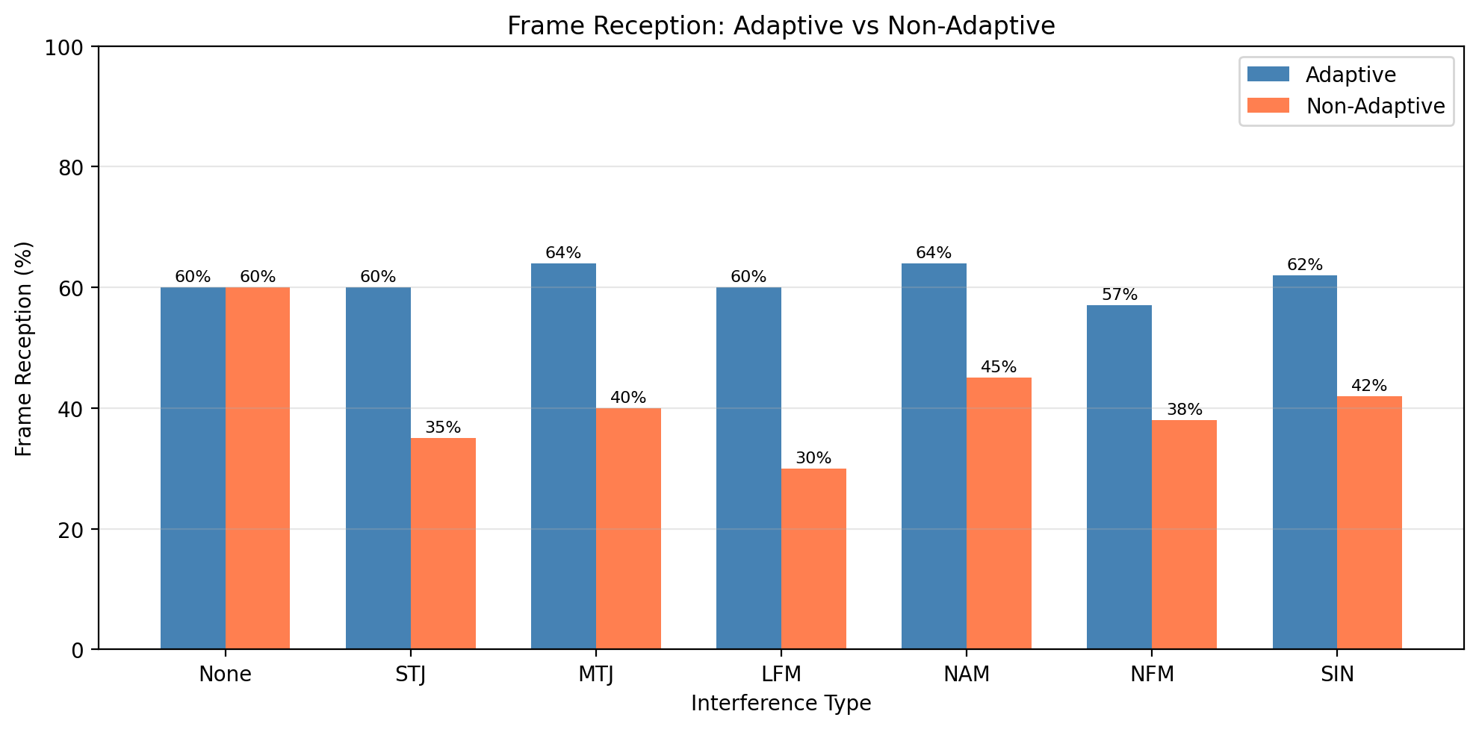
自适应传输策略
等级 | 触发类型 | JPEG质量 | FEC | FPS
none | Clean | 85 | 1× | 25
mild | NAM/NFM/SIN | 55 | 2× | 15
moderate | LFM/MTJ | 35 | 2× | 8
severe | STJ | 15 | 3× | 5
15

Slide 16
仿真模式测试结果
测试项 | 结果
30秒可视化演示 | 发送125帧，接收125帧
干扰事件 | 5次
策略切换 | 5次
离线CCNN测试 | 70/70，100.00%
自适应逻辑 | 8帧干扰确认、3帧等级确认、12帧恢复通过
仿真模式验证了系统端到端闭环、模型推理和自适应控制逻辑。
16

Slide 17
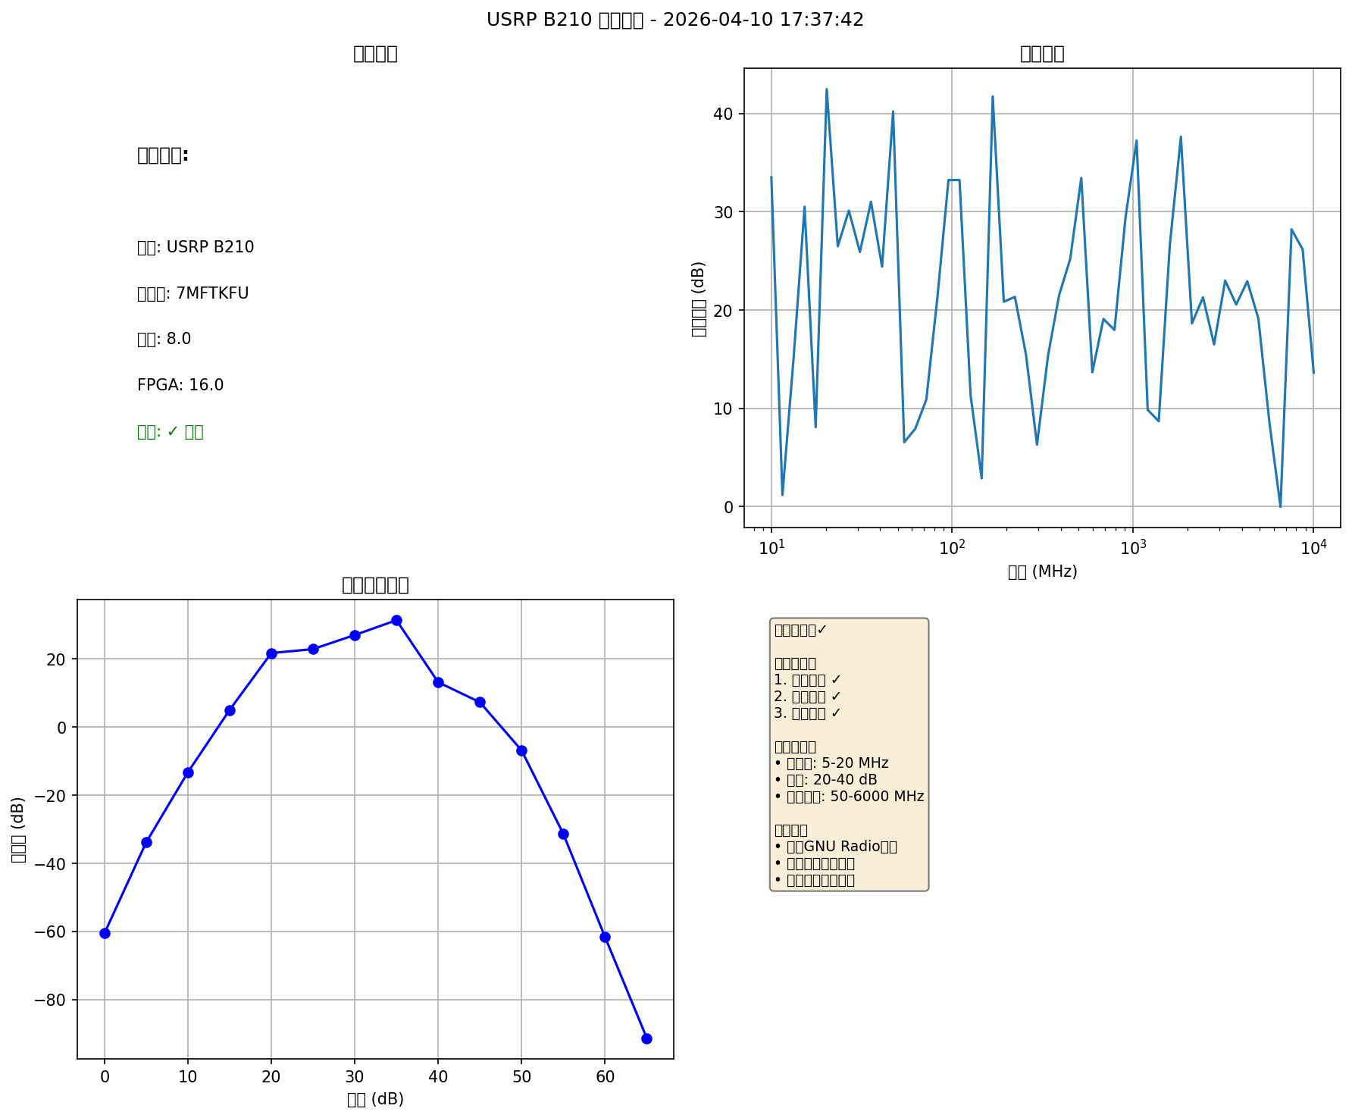
USRP实机与长时间可视化
项目 | 结果
设备 | USRP B210, serial 7MFTKFU
连接 | USB 3.0，UHD probe通过
120秒full长测 | 发送482帧，接收处理块823
实时面板 | PSD/概率/IQ/JSR四面板正常刷新
实机模式证明系统具备硬件在环运行和演示能力。
17

Slide 18
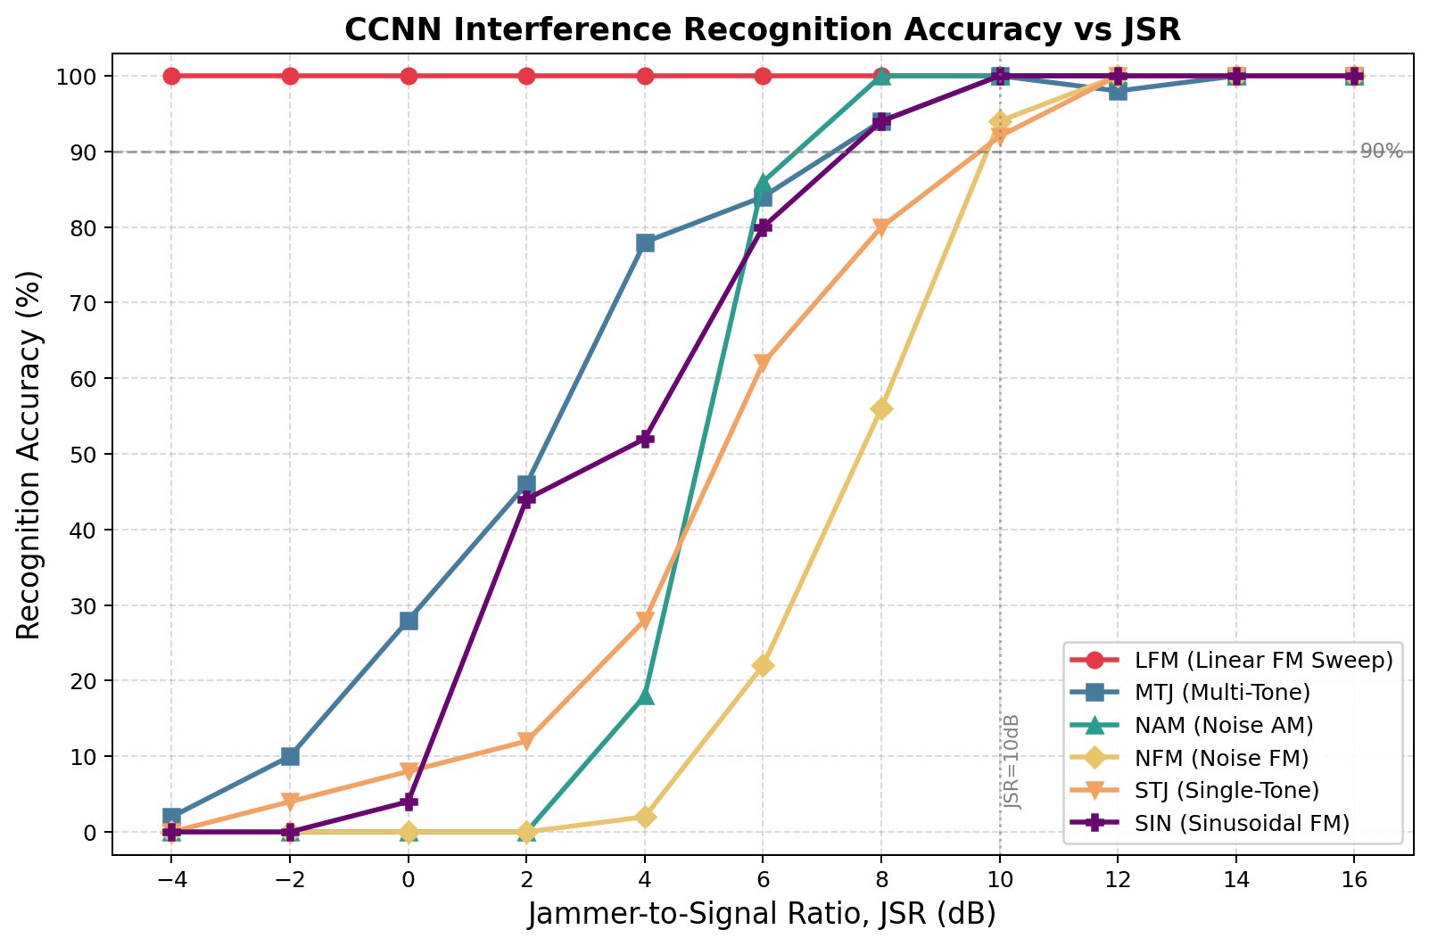
USRP JSR实测结果
类型 | 中高JSR表现
LFM | 稳定
MTJ | 稳定
NFM | 10dB以上稳定
STJ | 6dB以上较稳定
NAM/SIN | 仍需优化
18

Slide 19
主要工作总结
完成7类CCNN干扰识别模型，测试准确率99.91%
实现视频传输完整链路：编码、分包、FEC、QPSK、接收解调
设计稳定的自适应传输策略，能够根据干扰类型切换参数
完成仿真、USRP实机和实时可视化多层验证
形成可演示的视频传输平台和完整毕业设计材料
19

Slide 20
不足与展望
当前主要在应用层调节JPEG质量、FEC和帧率，后续可加入物理层抗干扰
低JSR窄带干扰仍有混淆，可增加低JSR样本和时频域特征
实时USRP链路仍存在overflow，可拆分采集线程和推理线程
FEC可升级为Reed-Solomon或LDPC以提升纠错能力
未来可扩展到多节点协同检测和在线模型更新
20

Slide 21
谢谢各位老师
请批评指正
21

